Slide 1
МБУ «Городской центр психолого-медико-социального сопровождения «Ресурс»
Семинар «Профилактика употребления психоактивных веществ в образовательной среде»

Slide 2
В современном российском обществе проблема употребления ПАВ и роста количества наркозависимых подростков и молодежи продолжает обостряться

Slide 3
По данным отчета «Проекта по исследованию распространенности алкоголя и наркотических средств в школах Европы (ESPAD) в Российской Федерации:
- 40% школьников выкурили за свою жизнь более 40 сигарет
- 16% школьников более трех раз за месяц употребляли крепкие спиртные напитки
- 15% школьников отметили, что испытывали состояние алкогольного опьянения более 20 раз в жизни
- 22% школьников отметили, что пробовали хотя бы раз в жизни коноплю
- 1% школьников отметили, что пробовали хотя бы раз в жизни ЛСД
- 3% школьников отметили, что пробовали хотя бы раз в жизни экстази
- 3% школьников отметили, что пробовали хотя бы раз в жизни транквилизаторы или седативные средства
7% школьников отметили, что пробовали хотя бы раз в жизни ингалянты

Slide 4
В зависимости от частоты употребления ПАВ можно выделить следующие группы молодых людей:
- воздерживающиеся
- случайно употребляющие с целью развлечения
- экспериментирующие с ПАВ время от времени
- регулярно употребляющие (без зависимости, но имеющие проблемы, связанные с употреблением)
- зависимые от ПАВ

Slide 5
Ресурсы – определенные способности, знания, умения человека, позволяющие ему эффективно справляться с требованиями среды

Slide 6
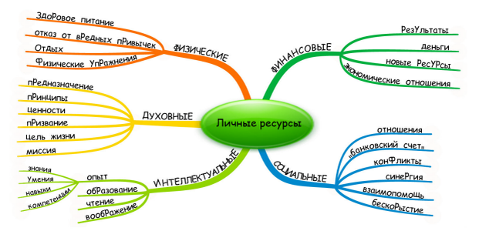

Slide 7
Цель программ «Формирования жизненных навыков» – научить подростков здоровому стилю жизни, навыкам сопротивления приобщения к ПАВ, умению развивать и использовать свои ресурсы

Slide 8
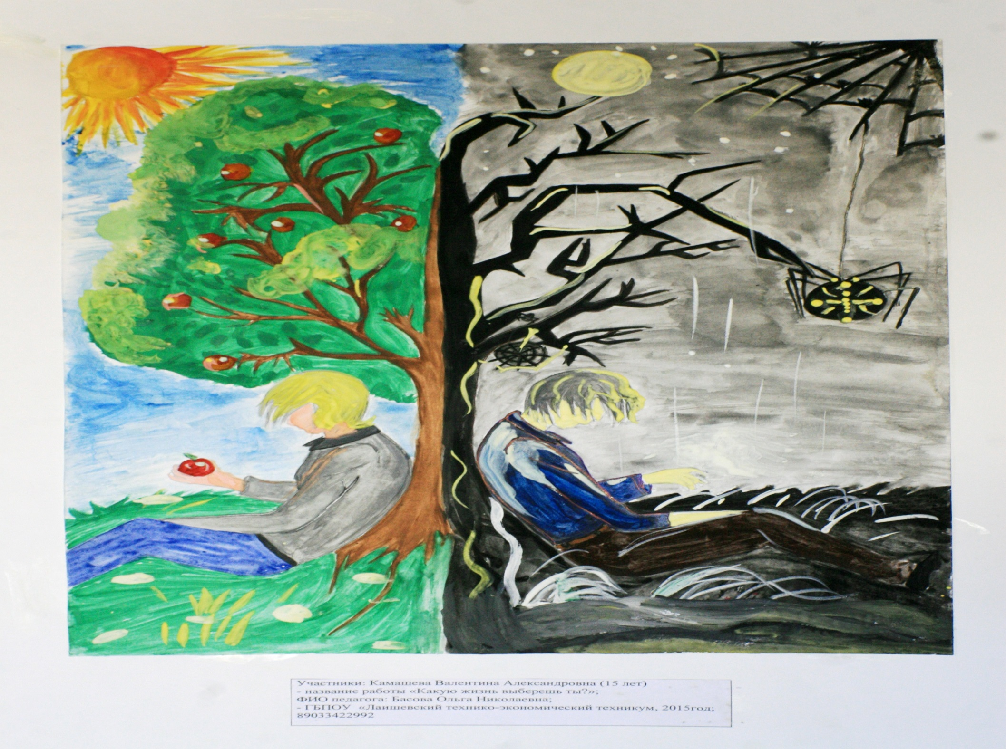

Slide 9
Задачи программ ФЖН:
- развитие социальной и личностной компетенций (навыки эффективного общения, критического мышления, способности принимать решения, адекватная самооценка)
- выработка навыков самозащиты и самоконтроля, позволяющих справляться с тревогой, гневом и фрустрацией
- ознакомить подростков с основными принципами изменения собственного поведения и самосовершенствования

Slide 10


Slide 11
Модель профилактической программы ФЖН для подростков

Slide 12
Личностная компетентность
Этот раздел программы предназначен для усовершенствования широкого спектра навыков, необходимых для формирования здорового жизненного стиля, высокофункциональных стратегий поведения и личностных ресурсов.

Slide 13
Раздел включает в себя формирование:
Умения различать эмоции и чувства, распознавать их у себя и у других
Умения принимать эмоции и чувства – свои и окружающих
Умения говорить о своих эмоциях и проблемах
Умения контролировать свои эмоции и поведение и управлять ими
Умения признавать право на ошибки
Адекватной самооценки, отношения к себе, своим возможностям и недостаткам
Собственной системы ценностей, целей и установок
Способности делать самостоятельный выбор, контролировать свое поведение
Навыка совладания со стрессом
Способности решать простые и сложные жизненные проблемы
Умения оценивать ту или иную ситуацию и свои возможности контролировать ее
Навыка совладания с изменениями и потерями

Slide 14


Slide 15
Социальная компетентность
Второй компонент программы предназначен для воздействия на важнейшие социальные навыки и улучшения общей социальной компетентности

Slide 16
Он включает в себя формирование:
Умения общаться с окружающими, понимать их поведение и видеть перспективы
Навыков проявления инициативы в социальных взаимодействиях
Умения вести разговор: слушать, обсуждать, спорить
Навыков взаимодействия с представителями противоположного пола
Навыков взаимодействия с людьми старшего возраста
Навыков защиты собственной позиции
Умения отстаивать свое мнение
Умения разрешать конфликты
Умения создавать, сохранять и разрывать дружеские отношения
Умения сопереживать и оказывать помощь и поддержку
Умения принимать похвалу и самим хвалить других
Навыков сопротивления насилию и умения защищать свои границы
Навыка структурирования своего свободного времени и организации досуга, альтернативного наркотизации

Slide 17
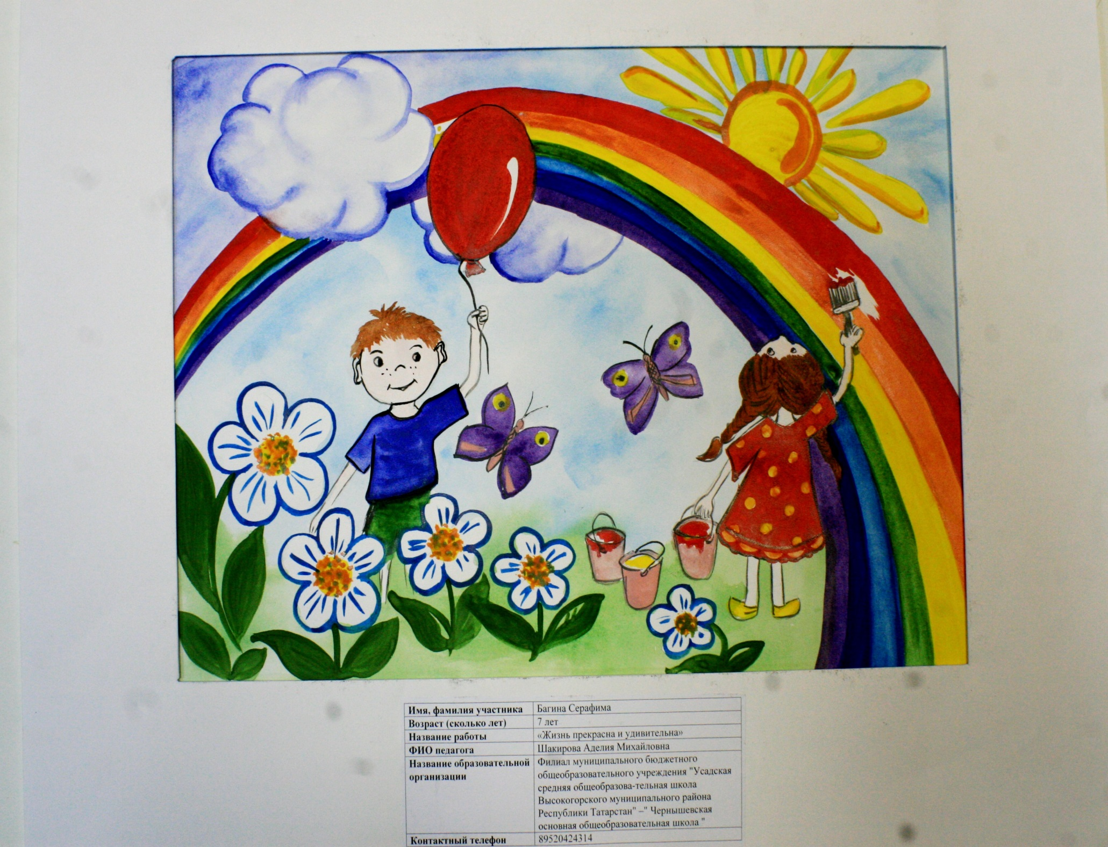

Slide 18
Информация и навыки, непосредственно касающиеся ПАВ
Третий компонент программы ориентирован на информирование подростков относительно приема наркотиков, создание у них антинаркотических установок, нормативных ожиданий, а также на развитие умения противостоять нежелательному влиянию массмедиа и сверстников

Slide 19
Этот раздел включает в себя информирование о:
Действии и последствиях употребления ПАВ
Причинах и формах развития зависимости от ПАВ
Распространении приема наркотиков среди взрослых и подростков
Растущим общественном непринятии курения и использования других ПАВ
Давлении, которое оказывают СМИ, рекламирующие табак, спиртные напитки и прием наркотиков
Методах, используемых в рекламе табака и спиртных напитков
Способах противостояния влиянию СМИ
Способах противостояния прямому давлению сверстников, побуждающих подростка курить, пить или принимать наркотики

Slide 20


Slide 21
Методы работы:
Групповая работа (формат тренинга)
Дискуссии
Мозговые штурмы
Беседы
Лекции
Круглые столы
Ролевые игры

Slide 22
